Slide 1

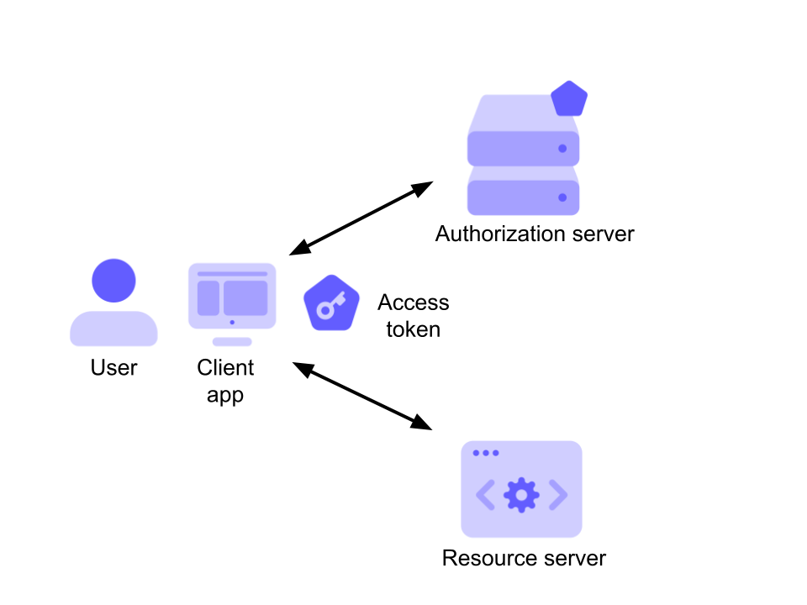
O que estudar a seguir?
Dentro do universo de Autenticação e Microsserviços
Victor Hugo Negrisoli
Desenvolvedor Back-End

Slide 2
Autenticação
Victor Hugo Negrisoli
Desenvolvedor Back-End

Slide 3



O que continuar estudando?
Basic Auth
OAuth2.0
RBAC (Role-Based Access Control)
Single Sign-On (SSO)
Google Sign In, Facebook Sign Up

Slide 4
Microsserviços
Victor Hugo Negrisoli
Desenvolvedor Back-End

Slide 5


O que continuar estudando?
Processamento Síncrono e Assíncrono
Eventos (Apache Kafka) e mensagerias (RabbitMQ)
Arquiteturas como Sagas, Outbox, Transações Distribuídas
Bancos de dados relacionais e não-relacionais
REST, GraphQL para comunicação entre clientes
gRPC, WebSockets e SSE para real time

Slide 6




O que continuar estudando?
Docker, containers e Kubernetes
AWS, GCP (Google Cloud Platform), Azure
Java: Spring Boot, Micronaut
Javascript: Node.js e Express.js, Nest.js
Python: Flask, DJango

Slide 7
Muito obrigado!
Victor Hugo Negrisoli
Desenvolvedor Back-End

